Slide 1
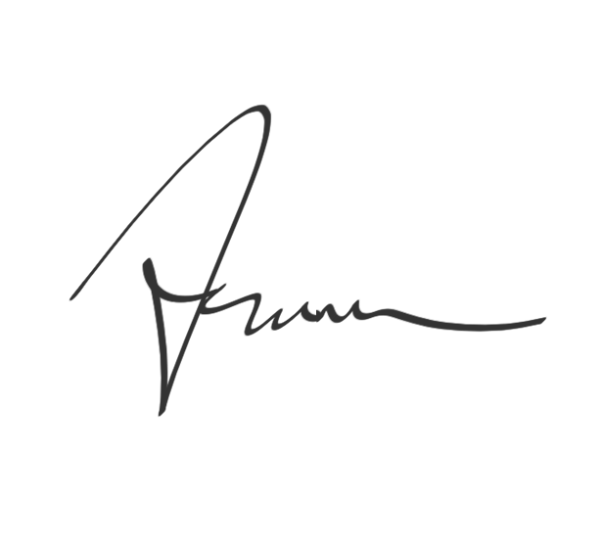
Lembaga Sertifikasi Operasional Indonesia
Nomor Sertifikat: 123456789
Sertifikat
Diberikan kepada:
John Doe
Atas partisipasi dan keberhasilannya dalam menyelesaikan program Sertifikat:
“Sertifikat Operasional.
Sabtu, 15 Maret 2025
Muhamad Lutfi

